Slide 1
আজকের পাঠে সবাইকে
অভিনন্দন

Slide 2
শিক্ষক পরিচিতি
সোমা মজুমদার
সহকারী শিক্ষক(সামাবি)
রাউজান ব্যারিস্টার সুরেশ বিদ্যায়তন ,
রাউজান ,চট্টগ্রাম ।

Slide 3
পাঠ পরিচিতি
শ্রেণি: নবম ও দশম
বিষয়: বাংলাদেশ ও বিশ্বপরিচয়
অধ্যায়: ১৪
তারিখঃ২/২/২০২১ইং

Slide 4
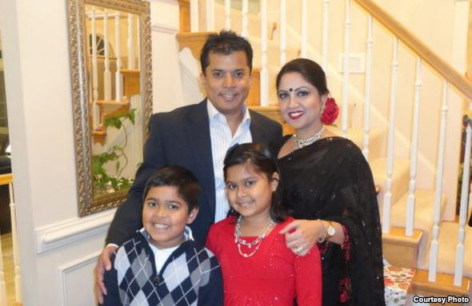
এসো কিছু ছবি দেখি
পরিবারের ছবি ।

Slide 5
আজকের পাঠ
বাংলাদেশের পরিবার কাঠামো

Slide 6
শিখনফল
১। পরিবারের সংজ্ঞা ব্যাখ্যা করতে পারব।
২। বিভিন্ন প্রকার পরিবারের ধারণা ব্যাখ্যা করতে পারব।
৩। পরিবারের সাধারন কার্যাবলি ব্যাখ্যা করতে পারব।

Slide 7
পরিবার হলো একটি ক্ষুদ্রতম সামাজিক সংগঠন, যেখানে পিতা-মাতা ও তাদের সন্তান সন্ততি একত্রে বসবাস করে।অধ্যাপক আর এম ম্যাকাইভার এর মতে,পরিবার হলো ক্ষুদ্র ও স্থায়ী বর্গ,যার উদ্দেশ্য সন্তান সন্ততির জন্মদান ও লালন পালন করা ।

Slide 8
সমাজ বিজ্ঞানী রডম্যান বলেন,পরিবার সমাজের সেই ক্ষুদ্র একক যা বিবাহ প্রথার মাধ্যমে নারী পুরুষ কে এক সংগে বসবাসের স্বীকৃতি দেওয়া হয় ।পরিবারের ইংরেজী family শব্দটি ল্যাটিন শব্দfamiliaএবংরোমান
Familus থেকে এসেছে ।উভয়ের অর্থ হচ্ছে servant বা সেবক Roman Law Systems অনুযায়ী পরিবার বলতে উৎপাদক,ভৃত্য ও অন্যান্য সদস্য নিয়ে গঠিত
এমন একটি গোষ্ঠী ।যারা বিবাহের দিক থেকে পারিবারিক সম্পর্কসুত্রে আবদ্ধ ।

Slide 9
পরিবার কি ?
পরিবার শ্বাশত বিদ্যলয় ।পরিবার হচ্ছে সমাজ ও রাষ্ট্রের আয়না ।যেখানে সব সদস্যের অধিকার সমান ।মর্যাদা যথাযোগ্য ।মানবাধিকার ,জনসংখ্যা ও নারীদের অগ্রগতি পরিবার দ্বারা প্রভাবিত ।অর্থাৎ রাষ্ট্রের সামাজিক উন্নয়নের ধারা ধরে রাখতে এর ভূমিকা রয়েছে ।পরিবার হচ্ছে সমাজের মৌলিক প্রতিষ্ঠান ও মৌলিক অর্থনৈতিক একক ।

Slide 10
আন্তর্জাতিক পরিবার দিবসঃ ১৯৯৩ সালের ২০ সেপ্টেম্বর গৃহীত জাতিসংঘ এর সাধারন পরিষদের এক সিদ্ধান্ত অনুযায়ী ১৫ মে আন্তর্জাতিক পরিবার দিবস ঘোষণা
করা হয় .১৯৮৯ সালে পারিবারিক বিষয়ে জন সচেতনতা বৃদ্ধি এবং পরিবার সংশ্লিষ্ঠ সমস্যা নিরসনে ব্যাপক নীতি গ্রহনের মধ্যে জাতীয় ক্ষমতা অর্জনের লক্ষ্যে জাতিসংঘ ১৯৯৪ সালকে আন্তর্জাতিক পরিবার বর্ষ ঘোষণা করে ছিল ।সামাজিক অগ্রগতি ও জীবন মান উন্নয়নে সমাজের সর্বনিম্ন ভিত্তি পরিবার গঠনের মাধ্যমে রাষ্ট্রকে গঠনই পরিবার দিবস ও পরিবার বর্ষ পালনের উদ্দেশ্য ।

Slide 11
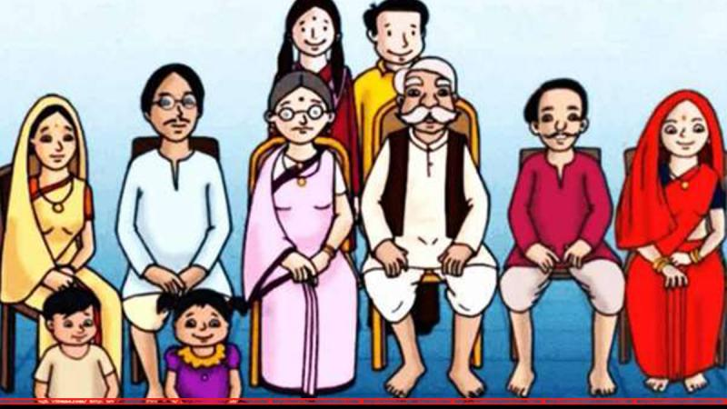
পরিবারের ধারনা
সমাজ কাঠামোর মৌল সংগঠন
গোষ্ঠী জীবনের প্রথম ধাপ
স্থায়ী সংঘ বা প্রতিষ্ঠান
সন্তান

Slide 12
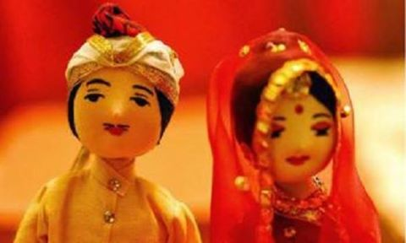
পরিবারের গঠন
একজন পুরুষ সমাজস্বীকৃত উপায়ে একজন নারীকে বিয়ে করে পরিবার গঠন করে।

Slide 13
পরিবারের কাজ
পরিবার কাঠামো
সন্তান উৎপাদন ও প্রতিপালন
মায়া-মমতার বন্ধন
মূল্যবোধ গঠন
অধিকার সচেতনতা সৃষ্টি
নিয়ম-নীতি
আদর্শ
মূল্যবোধ
কার্যগত সাংগঠনিক ভিত্তি

Slide 14
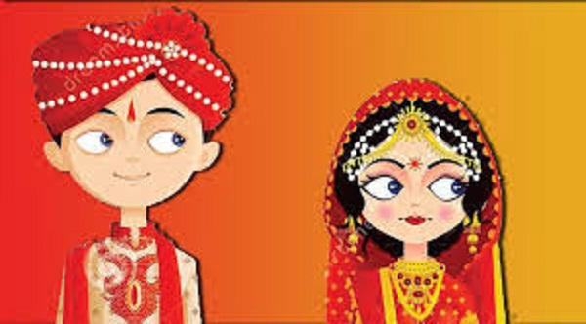
পরিবারের প্রকারভেদ
স্বামী-স্ত্রীর সংখ্যার ভিত্তিতে পরিবার
একপত্নী
বহুপত্নী
বহুপতি

Slide 15
কর্তৃত্বের ভিত্তিতে পরিবার
পিতৃপ্রধান
মাতৃপ্রধান

Slide 16
আকারের ভিত্তিতে পরিবার
একক পরিবার
যৌথ পরিবার
বর্ধিত পরিবার

Slide 17
সম্পত্তির উত্তরাধিকারের ভিত্তিতে
পিতৃসূত্রীয়
মাতৃসূত্রীয়

Slide 18
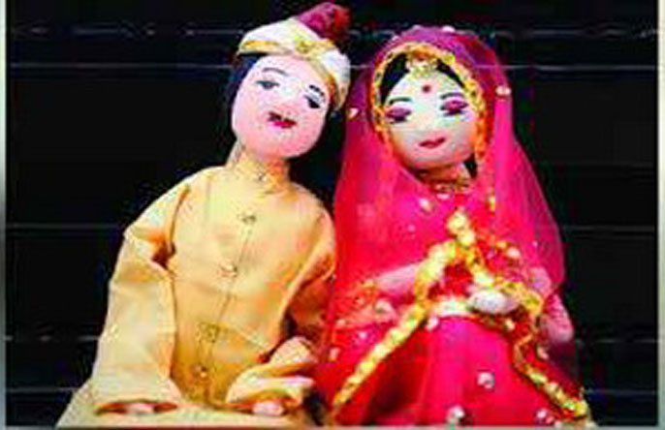
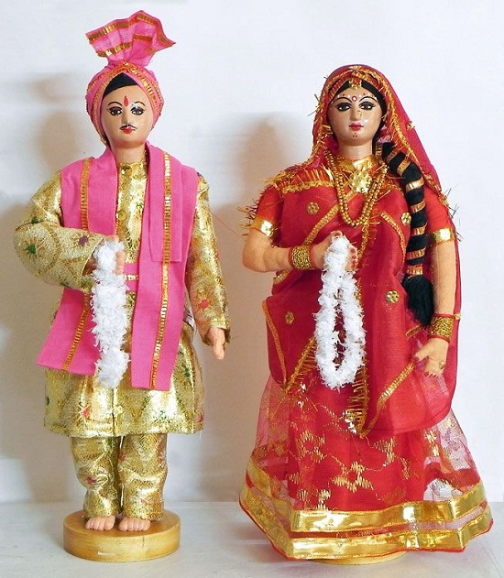
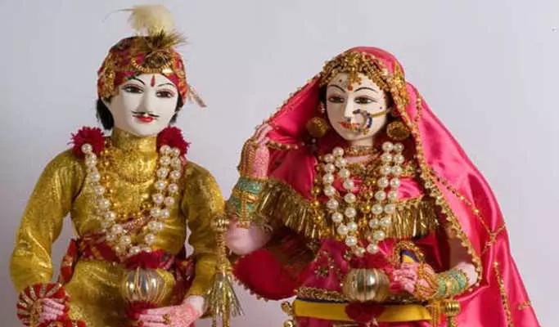
বিবাহোত্তর স্বামী-স্ত্রীর বসবাসের স্থানের ভিত্তিতে
পিতৃবাস পরিবার
মাতৃবাস পরিবার
নয়াবাস পরিবার

Slide 19
পাত্র-পাত্রী নির্বাচনের ভিত্তিতে
বহির্গোত্র বিবাহ ভিত্তিক পরিবার
অন্তর্গোত্র বিবাহভিত্তিক পরিবার

Slide 20
পরিবারের সাধারণ কার্যাবলি
নর-নারীর জৈবিক চাহিদা পূরণ
সন্তান প্রজনন এবং লালন-পালন
সামাজিকীকরণ
আয়ের একক
শিশুর শিক্ষা কেন্দ্র
স্বাস্থ্য সংক্রান্ত দায়-দায়িত্ব
বিনোদন ব্যবস্থা
উত্তরাধিকার প্রথা

Slide 21
পারিবারিক বন্ধন হোক দৃঢ়ঃ মা ,বাবা,ভাই,বোন ,সন্তান,সন্ততি নিয়ে বসবাস করছে আমাদের দেশের অধিকাংশ মানুষ ।একজনের সুখে অন্য জন সুখি হচ্ছে ,একজনের দুঃখেকাঁদছে অন্যজন ।নিবিড় বন্ধন যেন গড়ে উঠেছে পরিবারের মধ্যে এই যে বন্ধন আমাদের দেশে খুবই নিবিড় ।আমরা পরিবারকে ভালবাসবো পরিবারের গুরুজনদের শ্রদ্ধা করবো ।

Slide 22
মূল্যায়ন
পরিবার কাকে বলে?
আকারের ভিত্তিতে পরিবার কত প্রকার ও কি কি?
স্বামী-স্ত্রীর সংখ্যার ভিত্তিতে পরিবার কত প্রকার ও কি কি?
পরিবারের সাধারণ কয়েকটি কার্যাবলির নাম লিখ?

Slide 23
বাড়ির কাজ
পরিবারকে শ্বাশত বিদ্যালয় বলা হয় তোমার মতে বিশ্লেষণ কর।

Slide 24
ধন্যবাদ সবাইকে

